Slide 1
Тунис
Тунис - самая маленькая страна Магриба (арабского северо-запада Африки) и в то же время одно из наиболее древних государств мира. Здесь на каждом шагу стремление к современности и западному образу жизни соседствует с приверженностью традициям. Красоты Средиземноморского побережья, оазисы и пески Сахары, руины римских крепостей и святилищ, укреплённые поселения берберов, священные города ислама с каждым годом привлекают всё больше европейских туристов. А еще Тунис - это первое в мире исламское государство, принявшее конституцию (разработана просветителем и государственным деятелем Хайреддином ат-Туниси).

Slide 2
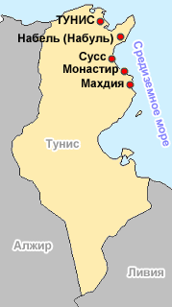
Географическое положение Туниса
Рельеф страны преимущественно равнинно-холмистый. Выделяются три зоны: гористая северная, степная центральная и пустынная южная. Главные географические области - разделённые долиной реки Вади Меджерда отроги Тель-Атласа и Сахарского Атласа, низменность Тунисский Сахель, а также Тунисская степь, прорезанная невысокими складчатыми горами. Тунис вытянут с севера на юг почти на 800 км; длина его береговой линии - около 1200 км. На севере берега высокие, местами обрывистые, прорезанные многочисленными заливами, самый большой из которых - глубоко вдающийся в сушу Тунисский залив; на востоке - низкие, изобилующие лагунами. Даже на значительном удалении от берега морское дно понижается очень медленно. Крупные заливы - Тунисский, Хаммамет, Габес (Малый Сирт) - усеяны островами.

Slide 3
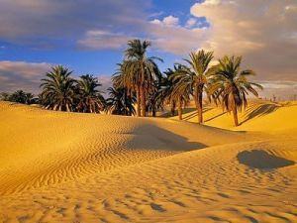
Климат Туниса
Из-за географического положения и рельефа климат этой небольшой страны разный - на севере преобладает субтропический средиземноморскии, а на юге - тропический пустынный. Зимой приток влажных воздушных масс с севера приносит обильные дожди, погода в УТО время очень переменчива. Летом преобладает жаркая сухая погода, формирующаяся под воздействием воздушных масс из Сахары. Самое тёплое время - июль и август (25-27 С), самый холодный месяц - январь (9-11 С). Во внутренних районах страны и в горах средние термические амплитуды возрастают до 20 С. Зимой в окрестностях Гафсы иногда выпадает снег, случаются кратковременные морозы до -9 С. Центр максимальных летних температур находится поблизости от Охотт эль-Джерид - до +54 С.
Несколько раз в год, в основном летом, два дня подряд в Тунисе дует горячий пустынный ветер сирокко, приносящий песок из Сахары и у многих людей вызывающий плохое самочувствие. Температура в это время переваливает за 45 С.

Slide 4
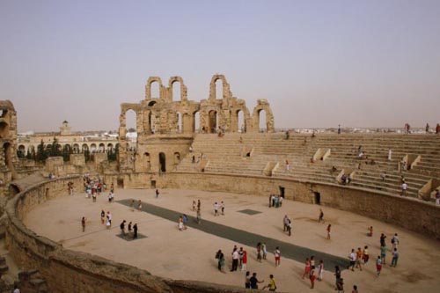
Население Туниса
Этнический состав населения Туниса практически однороден: 99% жителей составляют арабы, 1% - в основном берберы (группа коренных североафриканских народностей), кочующие племенами в степных и гористых районах. Структура населения существенно изменилась после 1957 г., когда из страны эмигрировала значительная часть европейцев и евреев. Сегодня Тунис - это страна с молодым населением {50% моложе 15 лет). Еще одна особенность - преобладание мужчин над женщинами.

Slide 5
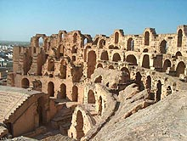
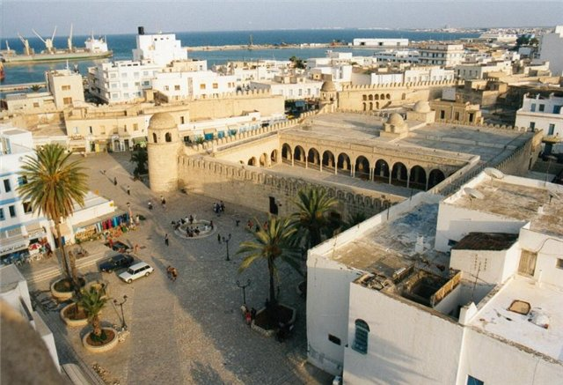
Достопримечательности Туниса
Мягкий средиземноморский климат, тёплое море, прекрасные песчаные пляжи, множество достопримечательностей, доброжелательность жителей и, наконец, близость к Европе делают Тунис крайне привлекательной в туристическом отношении страной региона. Большое значение имеют четыре района: Сус - Аль-Мунастир, Хаммамат - Набуль, Джарба - Зарсис, а также город Тунис и окрестности. Четверть всех доходов от туризма даёт мыс Бон, вернее, его южная часть - узкая полоса пляжей между городами Хаммаматом и Набулем. Показательна история Хаммамата, буквально за десятилетие превратившегося из небольшой рыбацкой деревушки в огромный туристический комплекс с сотнями отелей (некоторые - на тысячу мест). Особого внимания заслуживает столица государства - город Тунис, расположенный на западном берегу Тунисской бухты Средиземного моря. Сердце города и одна из главных достопримечательностей Туниса - его древняя часть Медина с мечетями, кофейнями, банями, торговыми майданами
Тунис - древняя исламская страна. Об этом красноречиво свидетельствует архитектура. Тунис, который в прошлом называли Нумидией, Ливией, Африкой, Ифрикией и Варбарией, на протяжении 3000 лет испытывал влияние средиземноморских цивилизаций. Одна из древнеримских достопримечательностей Туниса - Булла Регия. В античном мире ходила легенда о его жителях, "ушедших под землю" в поисках спасительной прохлады. Римские колонисты строили здесь двухэтажные дома - один этаж над, а другой под землёй. Древнеримские руины - среди главных туристических достопримечательностей Туниса.

